Slide 1
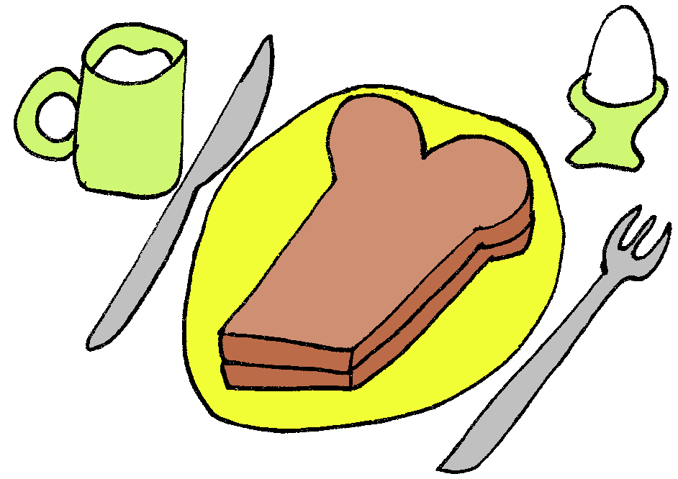
Digibordles lettergrepen
voed– sel
o
oo
ooo
start

Slide 2
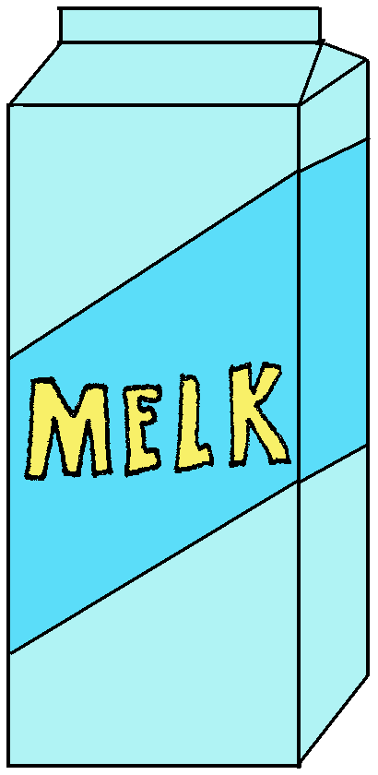

Uit hoeveel stukjes bestaat het woord?
melk

Slide 3
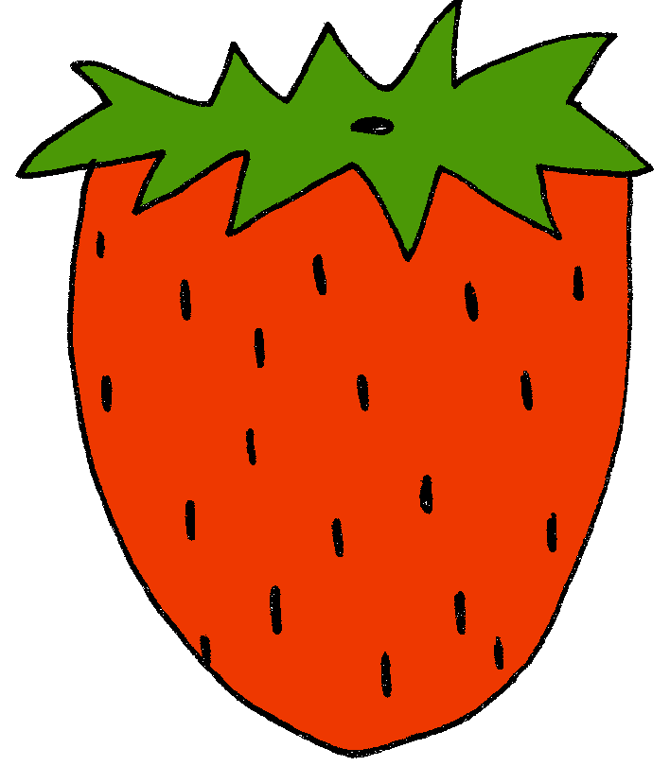
Uit hoeveel stukjes bestaat het woord?
aardbei

Slide 4
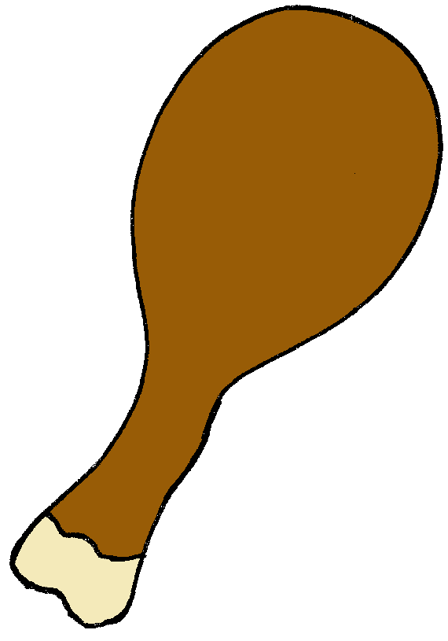
Uit hoeveel stukjes bestaat het woord?
kippenpoot

Slide 5
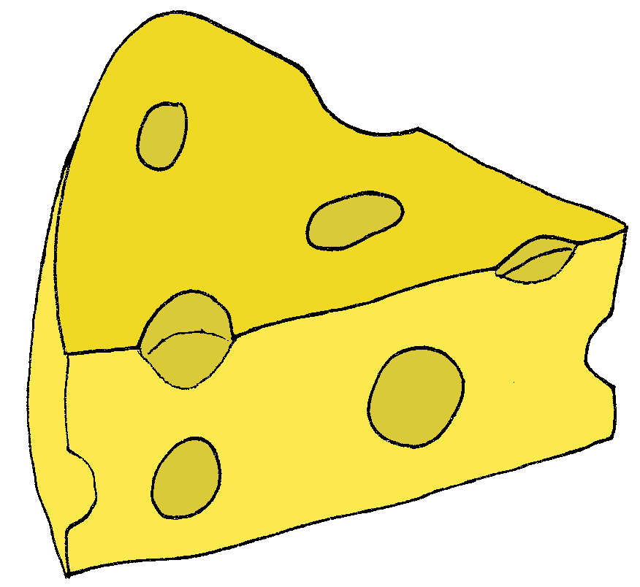
Uit hoeveel stukjes bestaat het woord?
kaas

Slide 6

Uit hoeveel stukjes bestaat het woord?
framboos

Slide 7
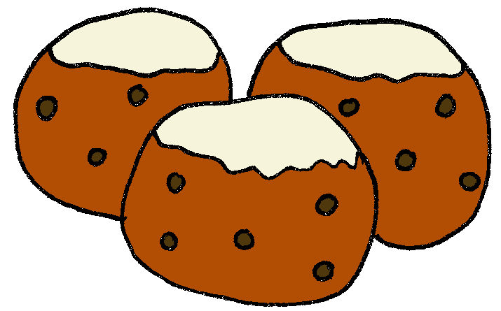
Uit hoeveel stukjes bestaat het woord?
oliebollen

Slide 8
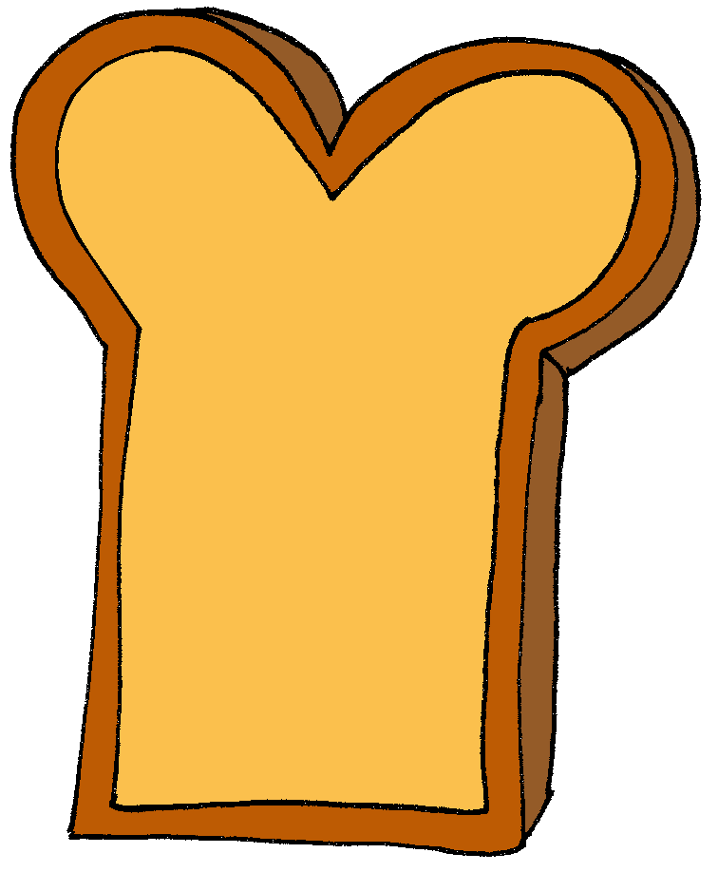
Uit hoeveel stukjes bestaat het woord?
boterham

Slide 9
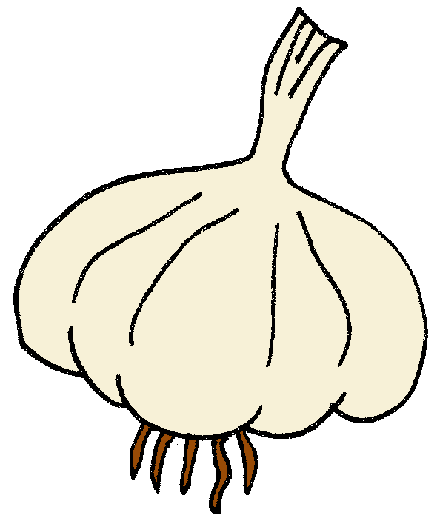
Uit hoeveel stukjes bestaat het woord?
knoflook

Slide 10
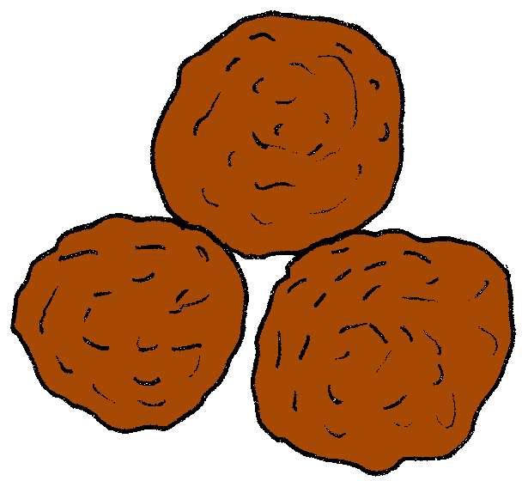
Uit hoeveel stukjes bestaat het woord?
bitterballen

Slide 11
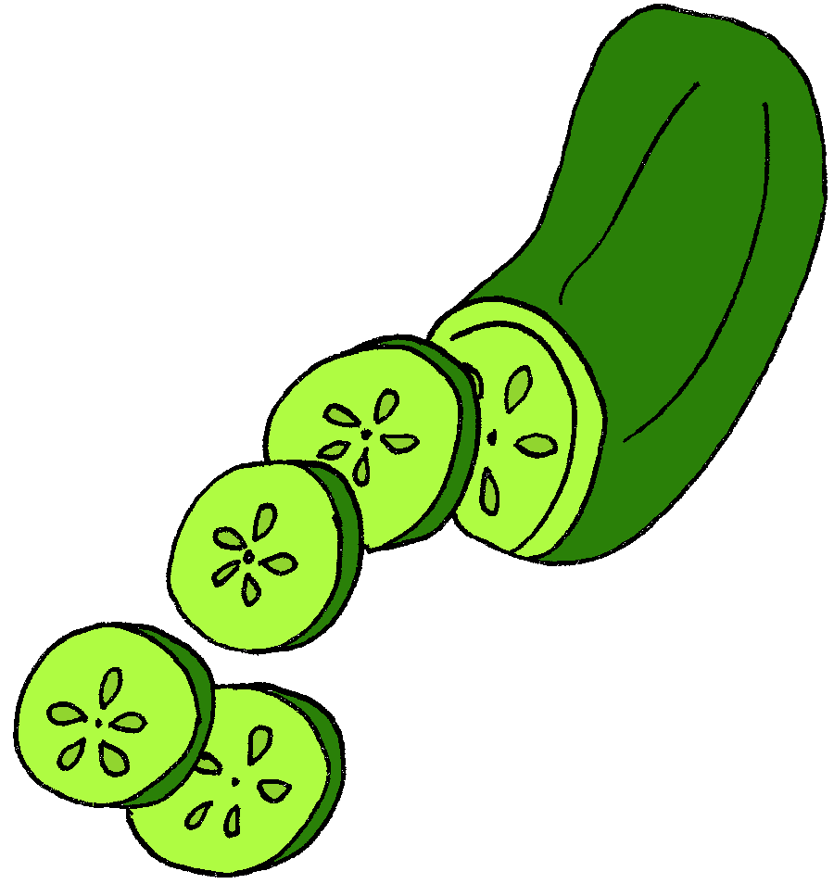
Uit hoeveel stukjes bestaat het woord?
komkommer

Slide 12
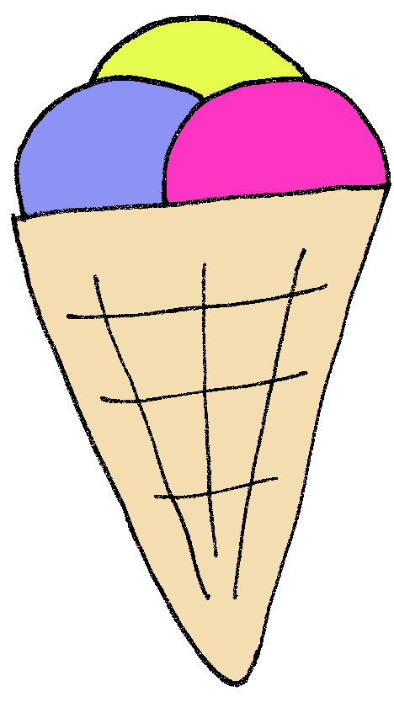
Uit hoeveel stukjes bestaat het woord?
ijs

Slide 13
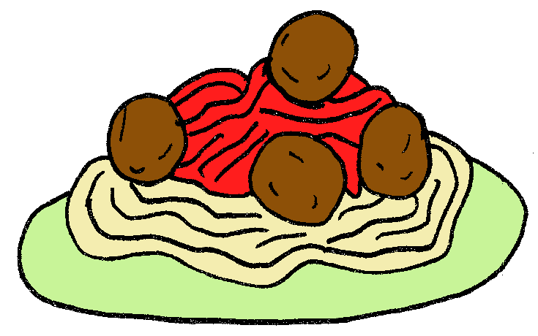
Uit hoeveel stukjes bestaat het woord?
spaghetti

Slide 14
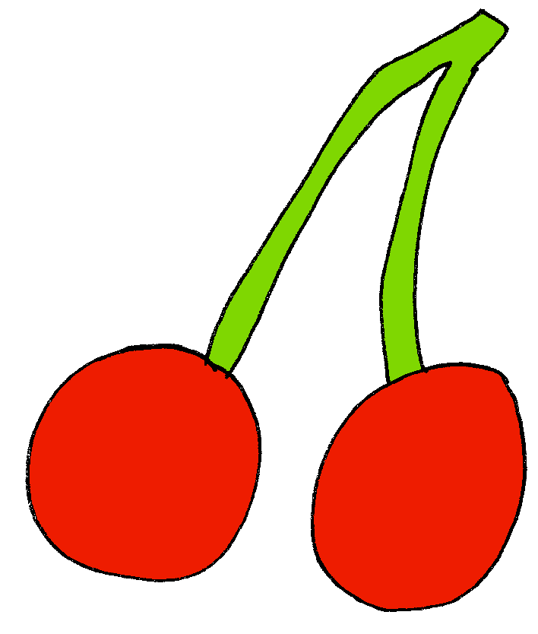
Uit hoeveel stukjes bestaat het woord?
kers

Slide 15
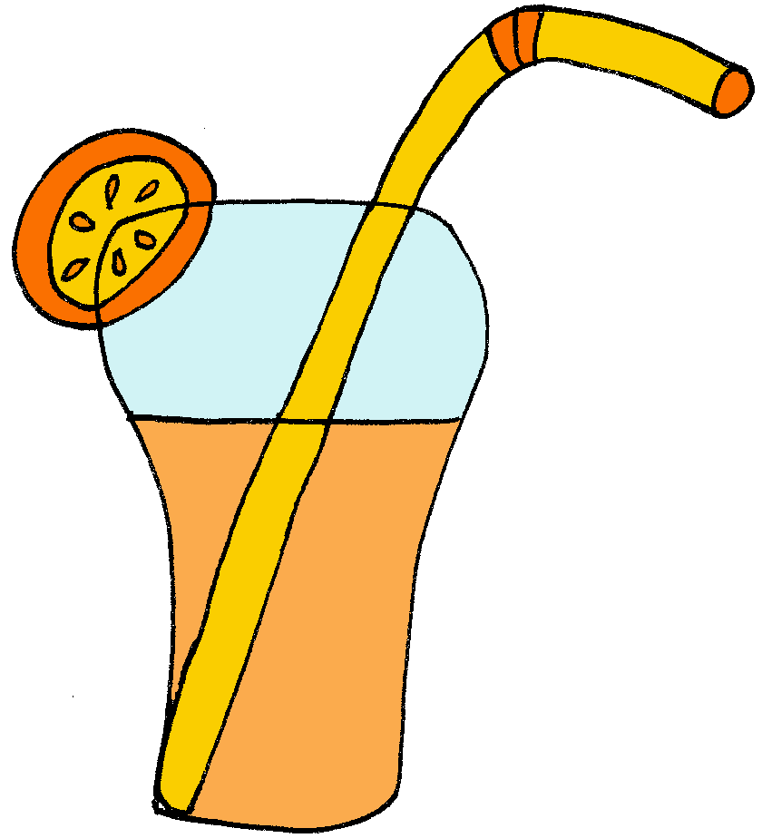
Uit hoeveel stukjes bestaat het woord?
limonade

Slide 16
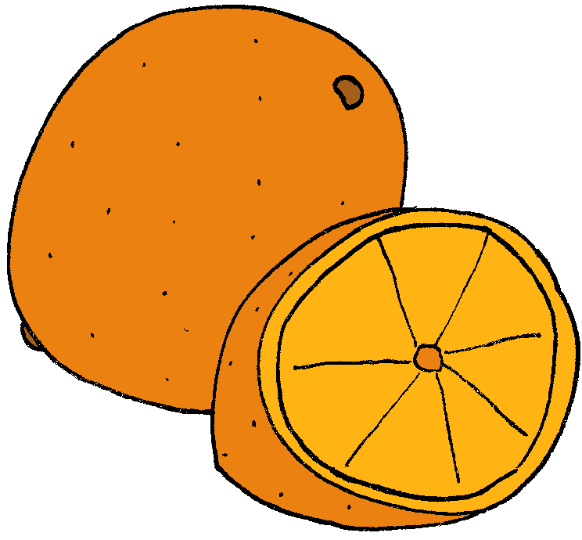
Uit hoeveel stukjes bestaat het woord?
sinaasappel

Slide 17
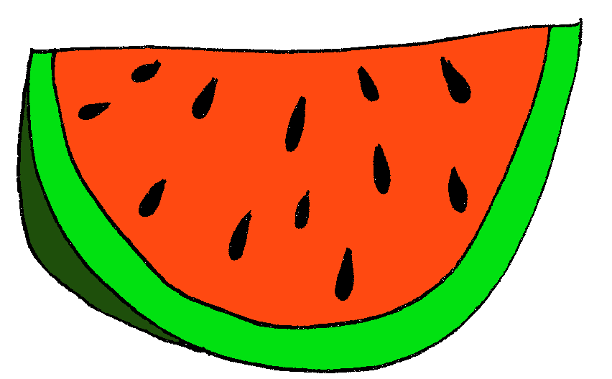
Uit hoeveel stukjes bestaat het woord?
meloen

Slide 18






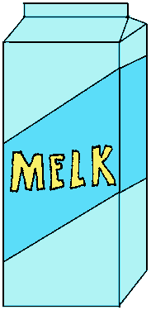
Goed gedaan!

